Slide 1


현대 일본의 정치와 경제
일본의 고도성장
7조 양혜정

Slide 2






Index
1
일본의 국제사회 복귀
2
경제성장의 정치적 요인
3
일본의 고도성장
4
고도성장의 브레이크

Slide 3

1
일본의 국제사회 복귀
냉전으로 인해 자본주의 VS 사회주의 대립
1949 중화인민공화국 수립, 한반도 분단
1950 한국 전쟁의 발발
일본은 국제 연합군의 보급 기지 역할
전후 일본의 경제가 부흥하는 “한국전쟁특수”

Slide 4
1
일본의 국제사회 복귀
샌프란시스코 강화조약 (1951)
전범국인 일본의 주권 회복
미일안전보장조약 (1951)
군대 보유 X, 주일미군 주둔
국방비를 들이지 않는 대신 경제성장에 집중

Slide 5
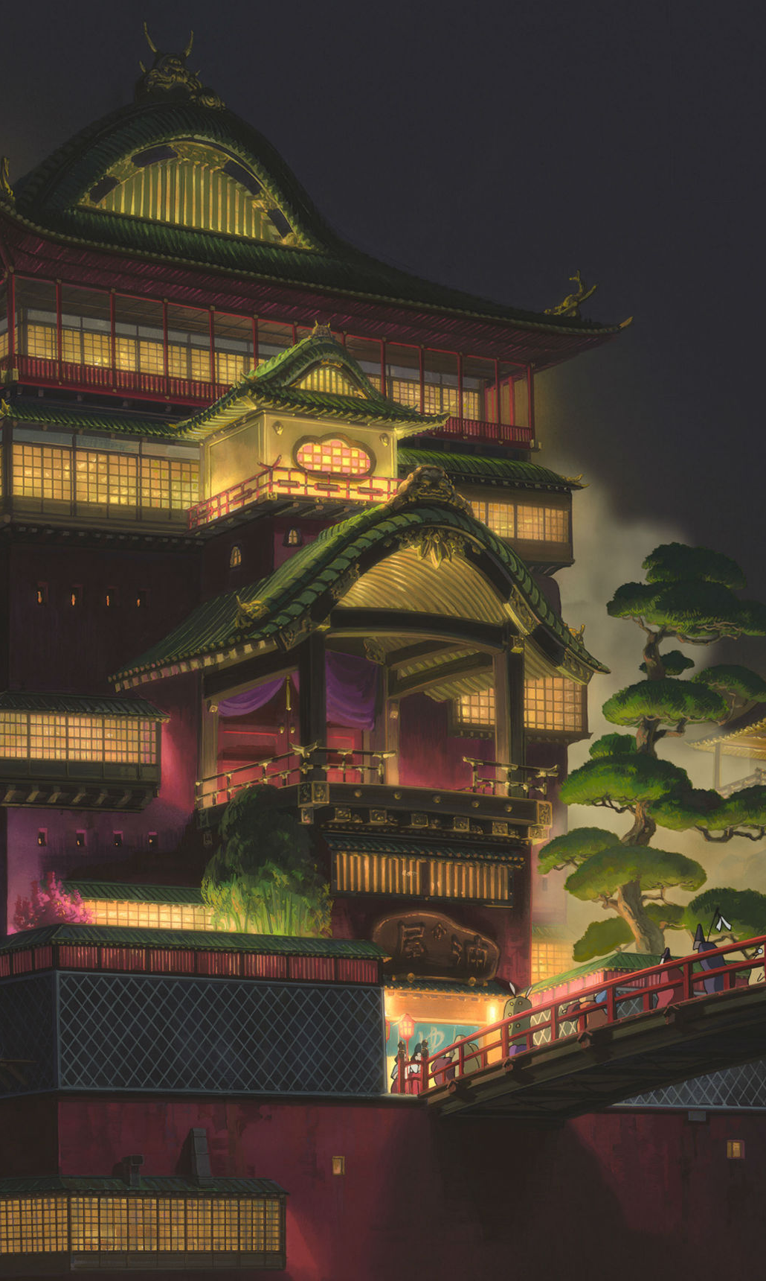

2
고도성장의 정치적 요인
55년 체제의 성립
보수정당 자유당+민주당
자민당은 국회 의석의 2/3를 점하며
1993년까지 안정된 정권 유지
1. 좌우 사회당 합동
2. 일본 재계의 요청
3. 냉전의 심화

Slide 6
2
고도성장의 정치적 요인
안보 투쟁
1951 미일안전보장조약의 개정
신안보조약은 미국과 일본 간의
군사적 동맹 관계 강화가 주 내용
혁신세력과 시민의 반대에도 불구하고
기시 내각은 신안보조약 단독 통과
일본 민주주의에 큰 획을 그은 사건

Slide 7

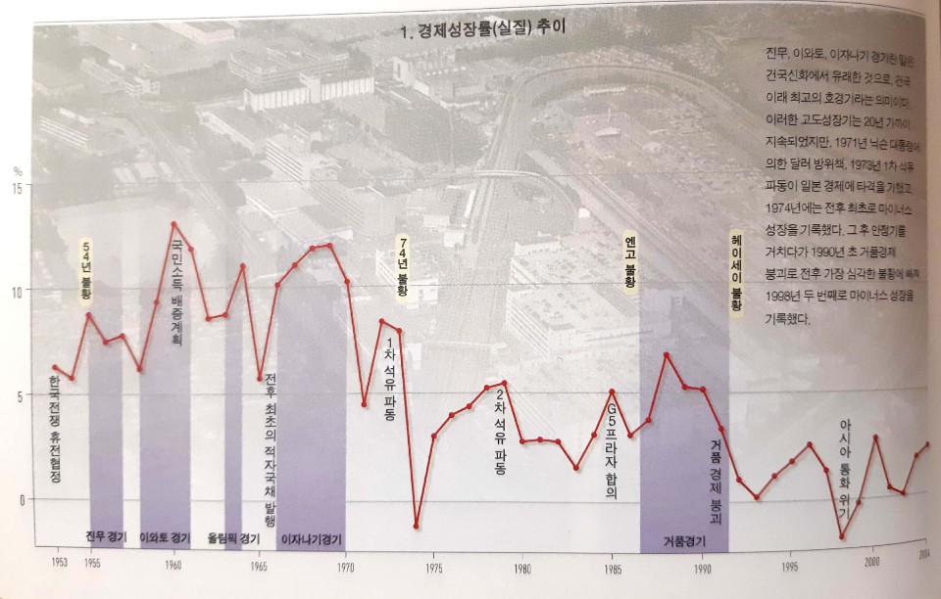
3
일본의 고도성장
11.3%
11.5%
5.3%
GNP(국민총생산)
8조 5천억(엔)
70조(엔)

Slide 8
3
일본의 고도성장
고도성장의 원인
1. 한국전쟁특수
2. 국민소득배증계획 실시
3. 단일 환율 (1달러=360엔)
4. 질 좋고 풍부한 젊은 노동력

Slide 9
3
일본의 고도성장
일본사회의 변화
국민의 관심을 정치에서 경제로
10년 안에 일본의 경제 규모 X2 국민소득배증계획 실시
산업 전체의 중화학 공업화와 기술혁신
1960년대 전기세탁기, 전기냉장고, 흑백텔레비전
1960년대 후반부터 컬러텔레비전, 자동차, 에어컨
마쓰시타 전기(가전제품) 혼다 기연(오토바이) 소니(트랜지스터 라디오) 등 대기업의 성장

Slide 10
3
일본의 고도성장
일본식 경영의 특징
원리 창출 < 실생활에 적용하는 응용력
높은 저축성향과 집단주의 문화
입사부터 퇴직까지, 종신 고용제
근무연한에 따라 연봉 UP, 연공서열제
노사 간의 긴밀한 협조

Slide 11

4
고도성장의 브레이크
일본 국내 요인
1960년대 당내 파벌주의
1976년 록히드 사건
미국 록히드 사에 의한 여객기의 수주 청탁
1988년 리쿠르트 스캔들
리쿠르트 사가 미공개 주식을 정재계 인사에 뇌물로 양도

Slide 12
4
고도성장의 브레이크
대외적 요인
닉슨 쇼크 (1971)
미국의 닉슨이 중국을 방문해 국교정상화 논의
냉전의 완화로 일본 경제에 압박
제1차 오일쇼크 (1973)
제4차 중동 전쟁의 결과 원유 가격이 급등
제2차 오일쇼크
이란의 국내 혼란과 1979년 초의 이슬람 혁명으로
세계 석유 공급의 15% 수준인 이란이 원유 생산 중단

Slide 13
4
고도성장의 브레이크
플라자 합의(1985)
미국의 재정적자, 무역 적자 심각
일본 엔화, 독일 마르크화 UP 달러화 DOWN
일본경제는 급격한 엔고 현상에 시달림
1989년까지 연 2.5%의 저금리
1988년 세계 GNP의 14%를 차지하는 경제 대국
금융기관의 과잉 유동성 자금이 시장으로 유입
지가와 주가가 투기적으로 폭등하는 버블 형성

Slide 14

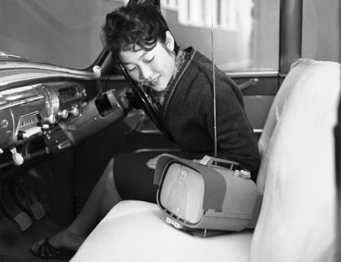
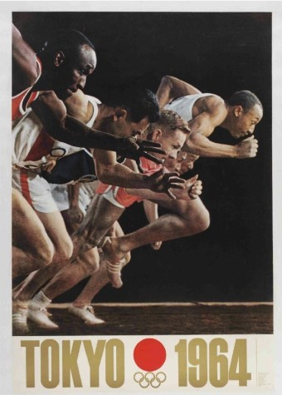
4
고도성장기의 일본
SONY 사의 휴대용 텔레비전을
시청하고 있는 여성의 모습
1964년 도쿄 올림픽의 개최는
전후 일본의 고도성장을 세계에
보여 줄 수 있었던 기회였다.

Slide 15
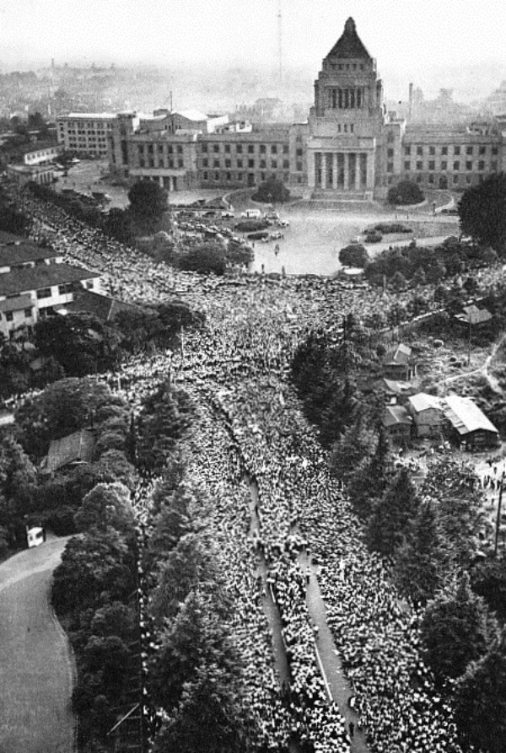
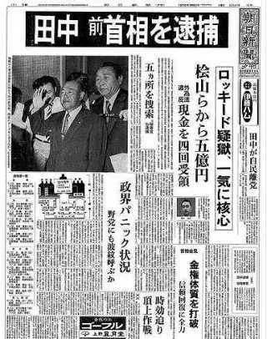
4
고도성장기의 일본
1960
신안보조약에 의한 전쟁의 개입을
우려한 정당&시민들의 저항
1976
록히드 사건에 연루되어 뇌물을
수수한 전 수상 다나카 가쿠에이

Slide 16
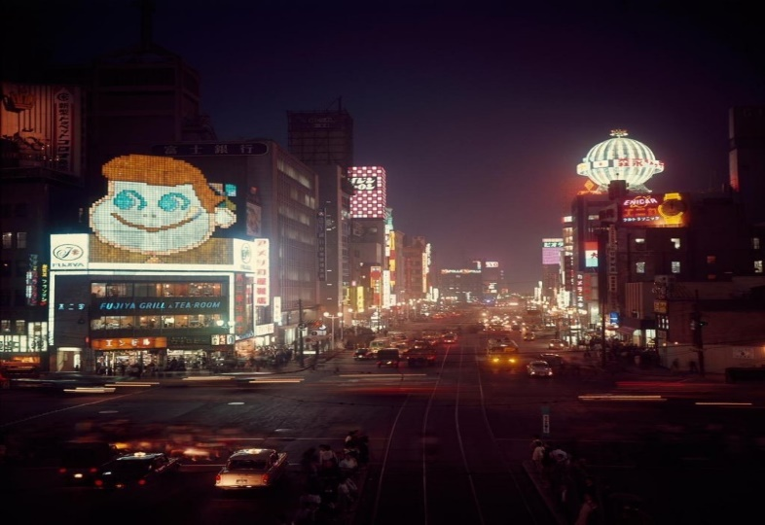
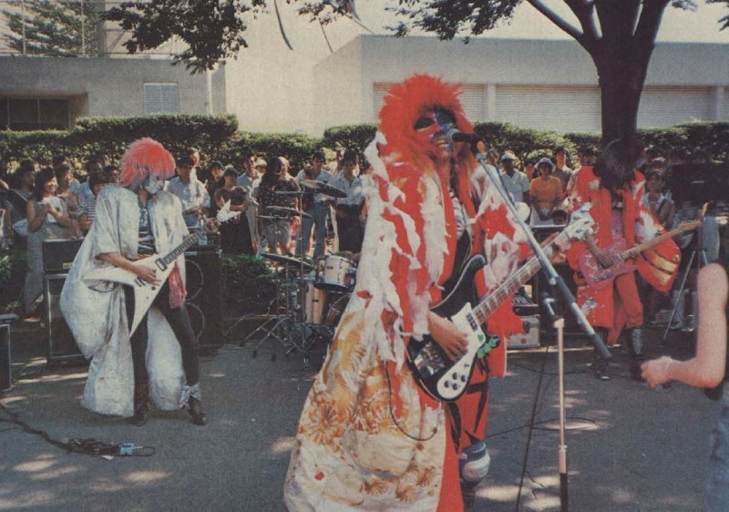
4
고도성장기의 일본
네온사인이 화려한 도쿄의 밤
전후 일본 최대의 황금기
타케노코 족
화려한 옷을 입고 하라주쿠 등
야외에서 노래를 틀고 춤을 췄다.

Slide 17
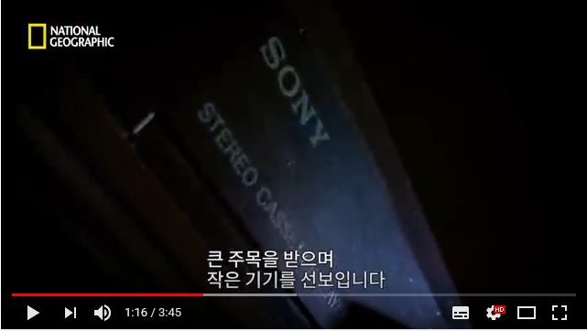
동영상
1982년, 미국 시장을 침공한 일본 전자 제품

